Slide 2
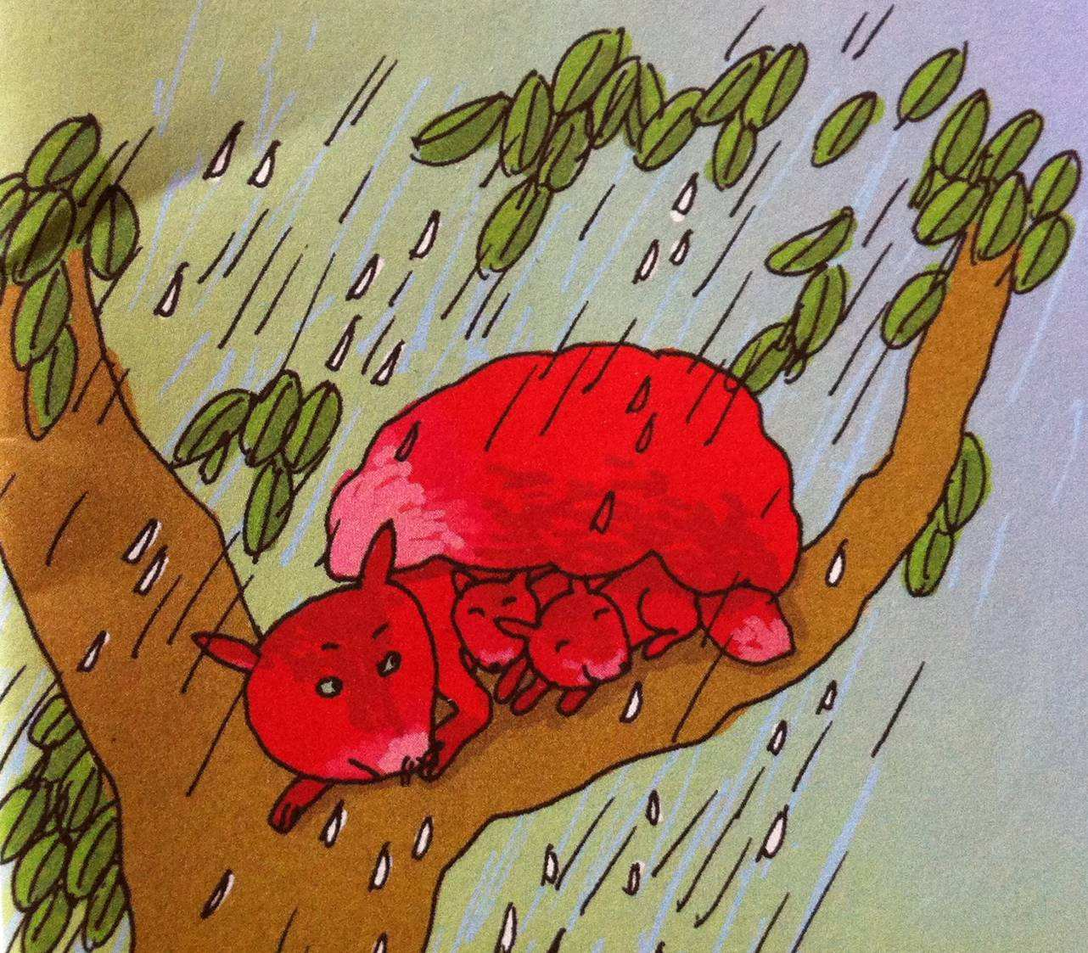
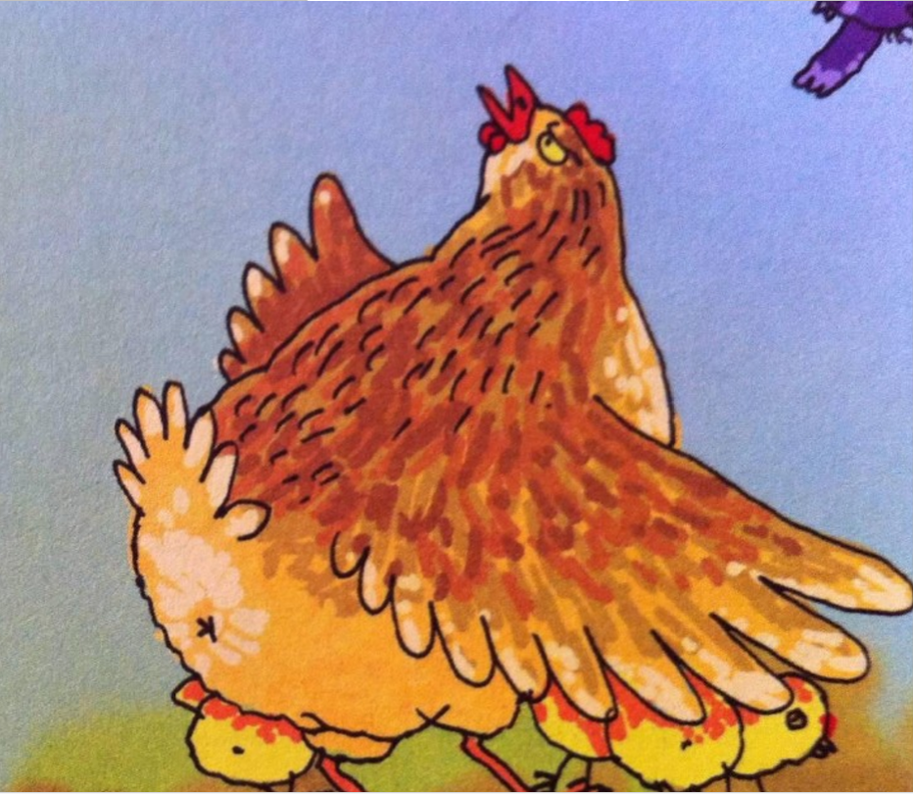
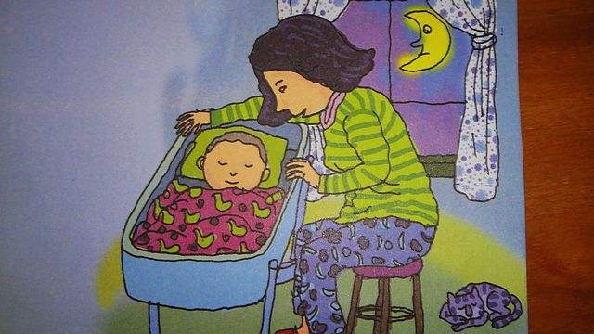

Slide 3
下雨了，别让小松鼠淋着，松鼠妈妈用她的大尾巴，给小松鼠撑着伞。

Slide 4
老鹰来了，别让小鸡给老鹰抓走，母鸡妈妈用她的翅膀，把小鸡紧紧地护住。

Slide 5
天黑了，别让宝宝害怕，妈妈用好听的声音，给宝宝哼着摇篮曲。

